Slide 1

PHÒNG GIÁO DỤC VÀ ĐÀO TẠO QUẬN LONG BIÊN
Trường Tiểu học Phúc Lợi
KHOA HỌC 5
Lắp mạch điện đơn giản
(tiết 1)
Năm học 2022 - 2023

Slide 2
KHỞI ĐỘNG

Slide 3
- Em hãy nêu vai trò của điện?
- Điện trong gia đình của em sử dụng được lấy từ đâu?

Slide 4
KHÁM PHÁ

Slide 5
Hoạt động 1:
Giới thiệu các thiết bị điện.
Cực dương
Cực âm

Slide 6
Hoạt động 1:
Giới thiệu các thiết bị điện.
Dây tóc
Núm thiếc

Slide 7
THỰC HÀNH

Slide 8
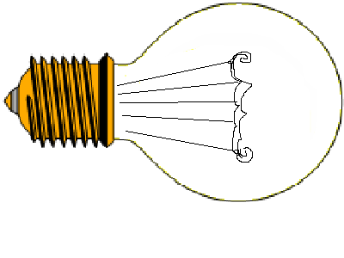
Hoạt động 2:
Thực hành lắp mạch điện đơn giản.

Slide 9
Hoạt động 2:
Thực hành lắp mạch điện đơn giản.

Slide 10


Hoạt động 3:
Thực hành kiểm tra mạch điện.
a
b
c
d
e

Slide 11


Kiểm tra
a

Slide 12
Kiểm tra
b
Chưa kín mạch
Hãy lắp lại !

Slide 13
Kiểm tra
c
Nguy hiểm
Hãy lắp lại !

Slide 14
Kiểm tra
d

Slide 15
Kiểm tra
e
Chưa kín mạch
Hãy lắp lại !

Slide 16



